Slide 1

Drinking Water For All
une étude sur l'eau potable avec Tableau
mind map - table des matières – data preparation – tableau mesures & dimensions – vue globale – vue continentale – vue nationale – domain 1 – domain 2 – domain 3 - conclusion

Slide 2
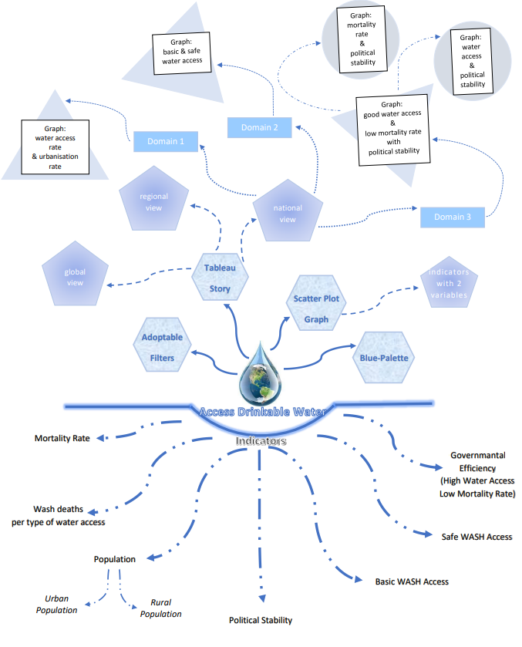
Mind Map
mind map - table des matières – data preparation – tableau mesures & dimensions – vue globale – vue continentale – vue nationale – domain 1 – domain 2 – domain 3 - conclusion

Slide 3

table des matières
Data Preparation
Tableau Mesures & Dimensions
Histoire du Tableau
Vue globale
Vue continentale
Vue nationale
Domain 1
Domain 2
Domain 3
mind map - table des matières – data preparation – tableau mesures & dimensions – vue globale – vue continentale – vue nationale – domain 1 – domain 2 – domain 3 - conclusion

Slide 4
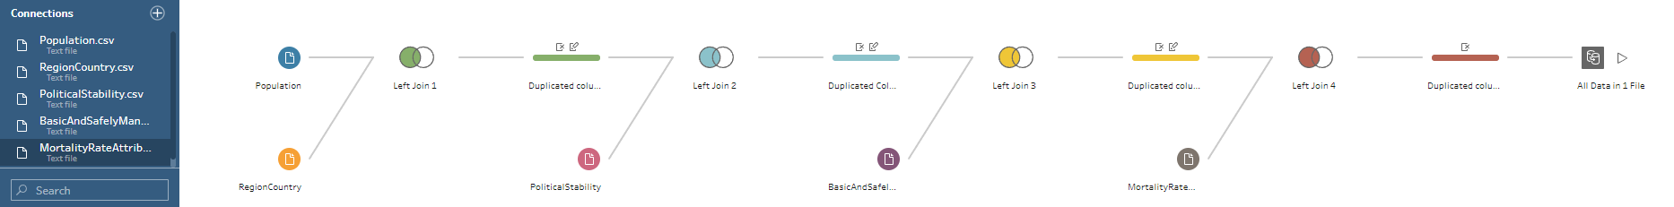
data preparation: Tableau Prep Builder
mind map - table des matières – data preparation – tableau mesures & dimensions – vue globale – vue continentale – vue nationale – domain 1 – domain 2 – domain 3 - conclusion

Slide 5
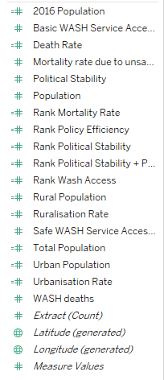
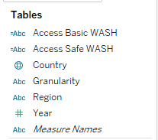
Tableau mesures & dimensions
dimensions
mesures
mind map - table des matières – data preparation – tableau mesures & dimensions – vue globale – vue continentale – vue nationale – domain 1 – domain 2 – domain 3 - conclusion

Slide 6
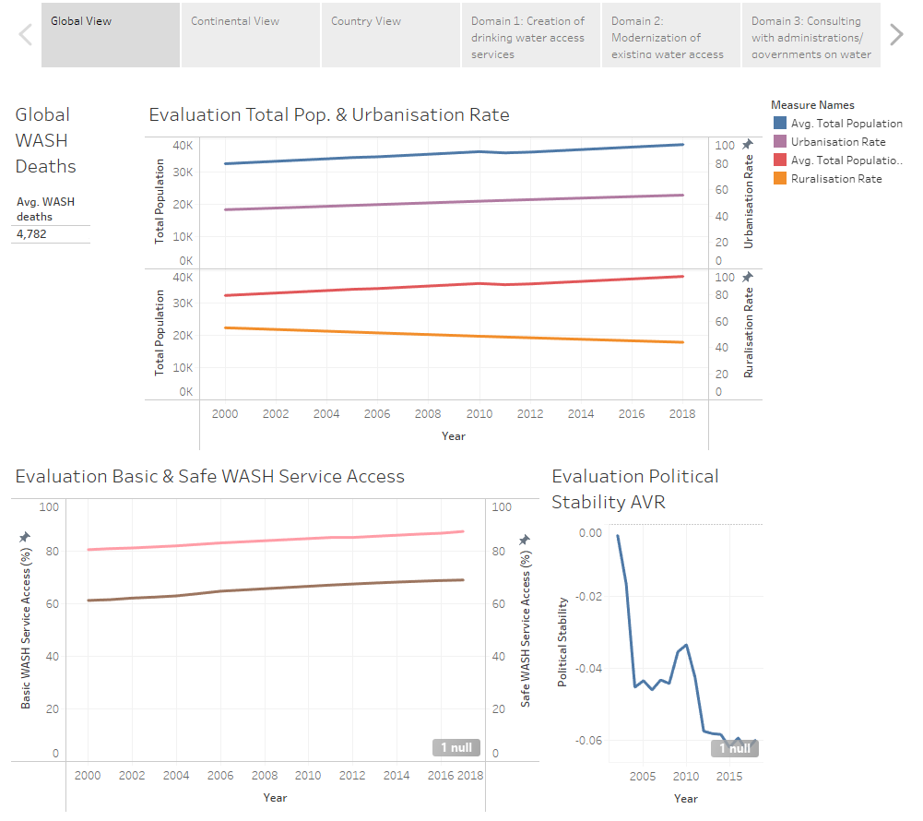
histoire du tableau: vue globale
mind map - table des matières – data preparation – tableau mesures & dimensions – vue globale – vue continentale – vue nationale – domain 1 – domain 2 – domain 3 - conclusion

Slide 7
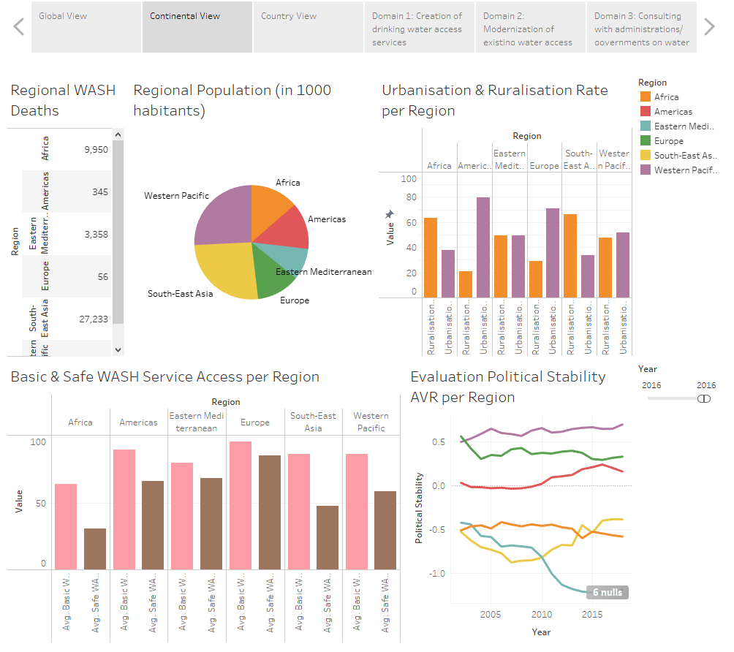
histoire du tableau: vue continentale
mind map - table des matières – data preparation – tableau mesures & dimensions – vue globale – vue continentale – vue nationale – domain 1 – domain 2 – domain 3 - conclusion

Slide 8
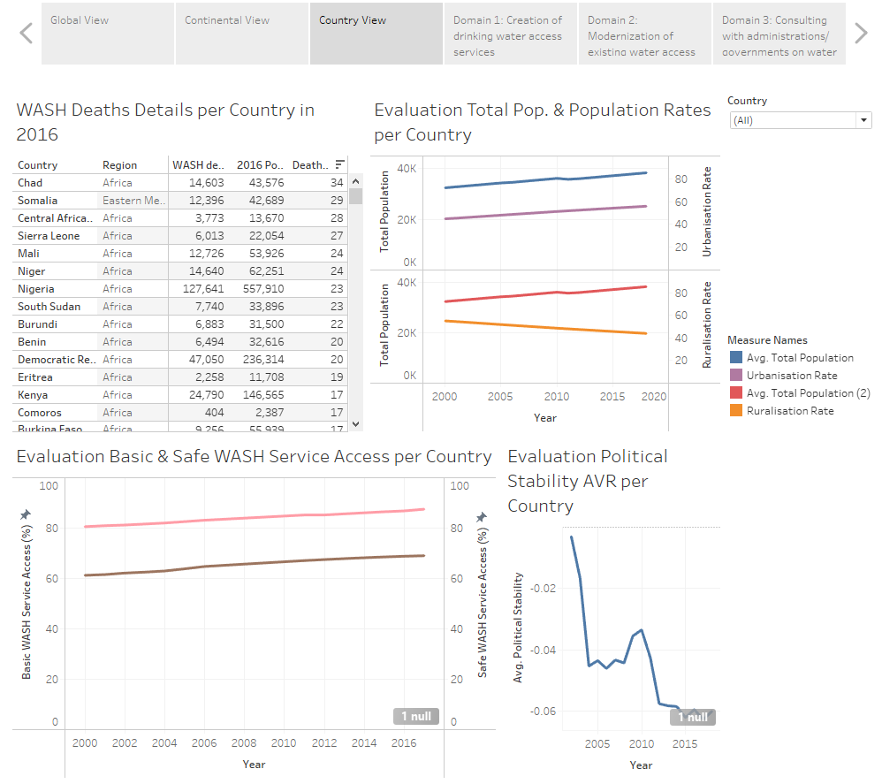
histoire du tableau: vue nationale
mind map - table des matières – data preparation – tableau mesures & dimensions – vue globale – vue continentale – vue nationale – domain 1 – domain 2 – domain 3 - conclusion

Slide 9
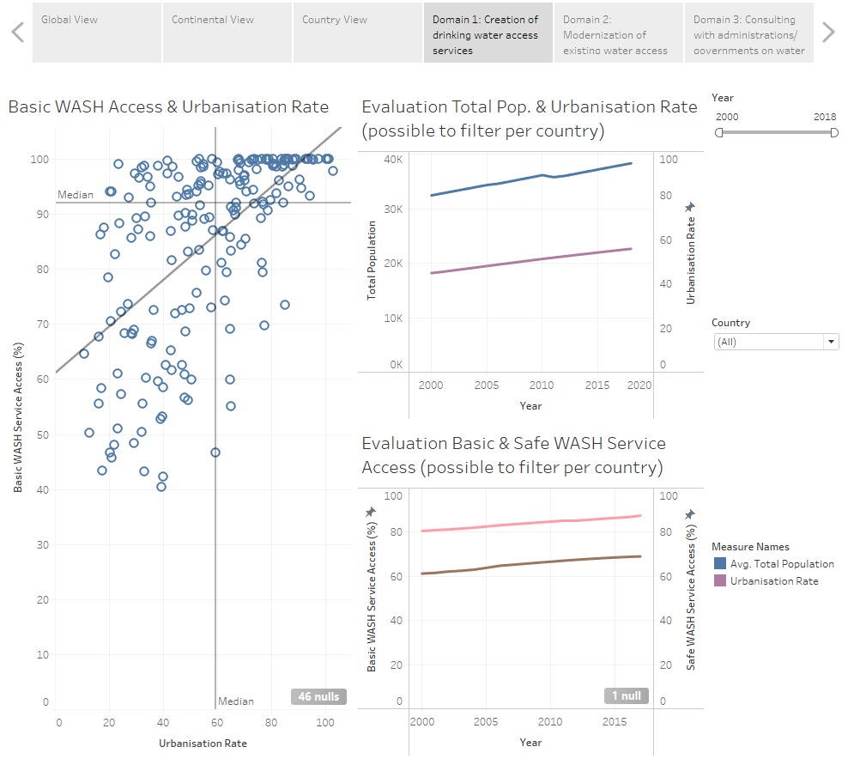
histoire du tableau: domain 1
mind map - table des matières – data preparation – tableau mesures & dimensions – vue globale – vue continentale – vue nationale – domain 1 – domain 2 – domain 3 - conclusion

Slide 10
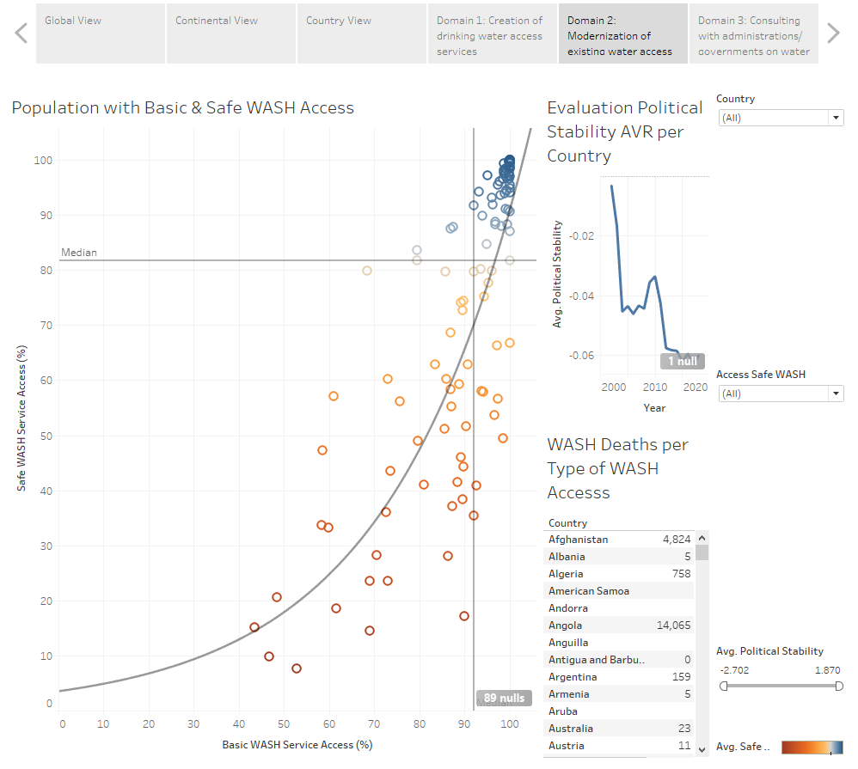
histoire du tableau: domain 2
mind map - table des matières – data preparation – tableau mesures & dimensions – vue globale – vue continentale – vue nationale – domain 1 – domain 2 – domain 3 - conclusion

Slide 11
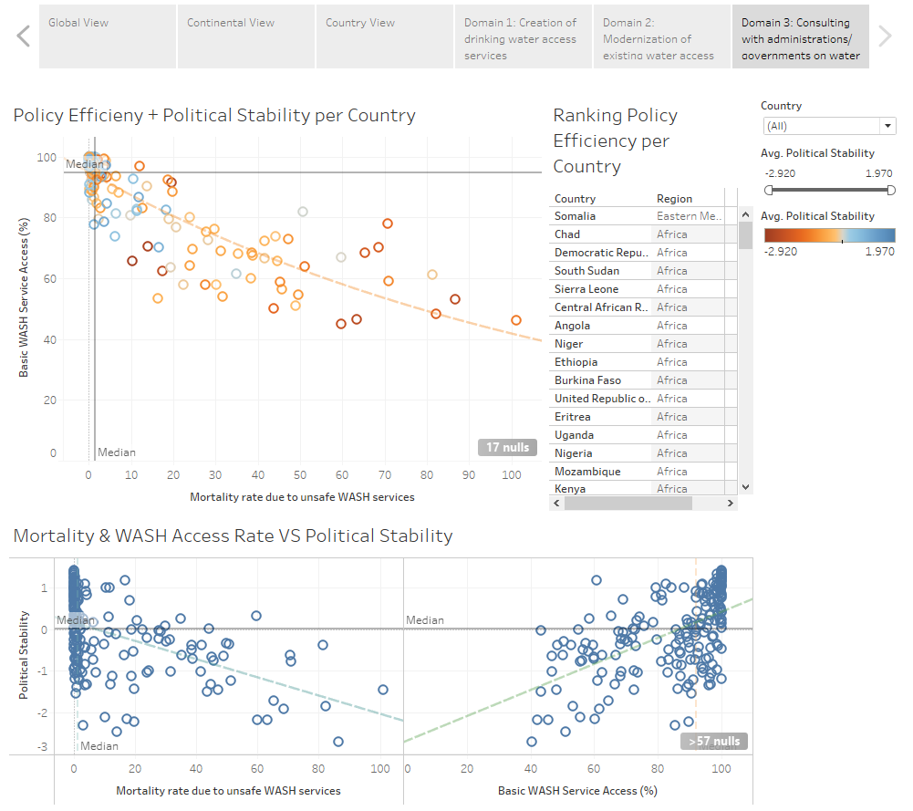
histoire du tableau: domain 3
mind map - table des matières – data preparation – tableau mesures & dimensions – vue globale – vue continentale – vue nationale – domain 1 – domain 2 – domain 3 - conclusion

Slide 12
conclusion
Vue National :
Tchad – Somalie – Rép. Centrafricaine – Sierra Leone – Mali – Niger – Nigéria – Soudan du Sud – Burundi – Bénin
Domain 2 :
Tanzanie, Sierra Leone, Honduras, Laos, Mongolie, Cambodge, Rwanda, Ghana, Bhutan.
Domain 3 :
Tchad – Sierra Leone – Niger – Ethiopie – Tanzanie – Ouganda – Kenya – Angola.
mind map - table des matières – data preparation – tableau mesures & dimensions – vue globale – vue continentale – vue nationale – domain 1 – domain 2 – domain 3 - conclusion

Slide 13
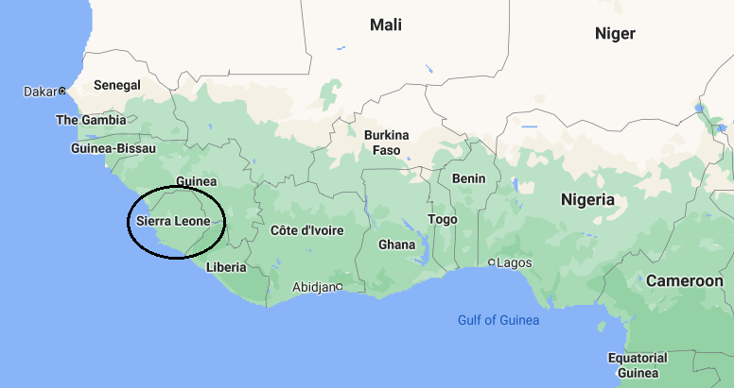
conclusion
mind map - table des matières – data preparation – tableau mesures & dimensions – vue globale – vue continentale – vue nationale – domain 1 – domain 2 – domain 3 - conclusion

